Slide 1
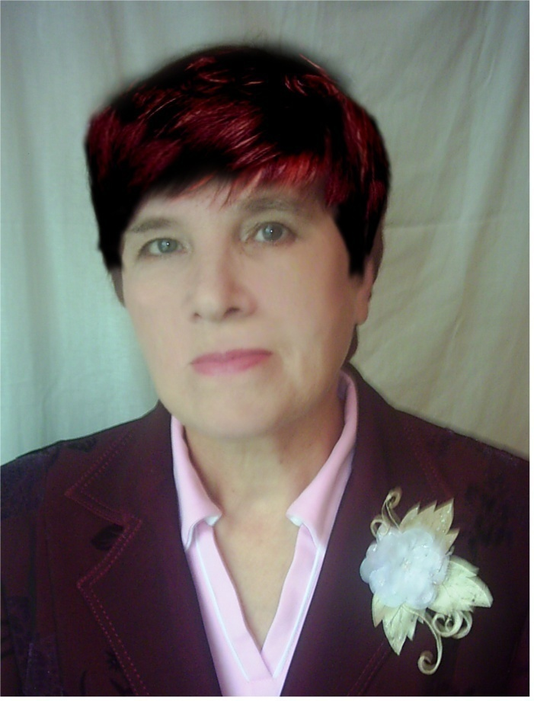
Муниципальное бюджетное образовательное учреждение дополнительного образования детей Центр творческого развития и гуманитарного образования «Радуга» г. Тайшета
Мастер-класс
«Законы золотого сечения
в букете»
Автор: Лютова Людмила Степановна,
педагог дополнительного образования
высшей квалификационной категории
2012 год

Slide 2
Авторская учебная программа комбинаторного типа «Фантазия»
по обучению детей 7-16 лет изготовлению цветов из ткани.
Утверждена муниципальным экспертным советом;
направлена на экспертизу
в областной экспертный совет.

Slide 3
РАЗДЕЛЫ ПРОГРАММЫ:
Инструменты и материалы;
Изготовление деталей цветов и листьев;
Цветы, имитирующие натуральные:
садовые; лесные и луговые; декоративные;
комнатные; экзотические;
Фантазийные цветы;
Цветочный дизайн в интерьере;
Украшения для одежды и прически;
Проектная деятельность;
Цветы как часть национальной культуры;
Выставочная деятельность и социально-полезная практика.

Slide 4
Золотое сечение – универсальный принцип гармонии: части предмета имеют такое соотношение, при котором производится наилучшее эстетическое впечатление

Slide 5
Формула золотого сечения
Деление отрезка
на неравные части,
при котором
весь отрезок относится
к большей части, как большая часть относится
к меньшей части

Slide 6
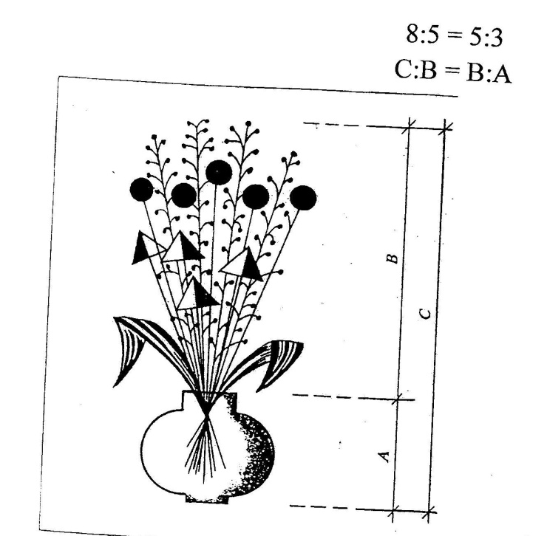
С:В = В:А

Slide 7
Общая высота – 8 частей Высота вазы – 3 части Высота букета над вазой – 5 частей

Slide 8
Общая высота – 8 частей Высота вазы – 3 части Высота букета над вазой – 5 частей
8:5 ≈ 5:3
1,6 ≈ 1,666…
Общая высота – 8 частей Высота вазы – 5 частей Высота букета над вазой – 3 части

Slide 9
Практическая работа
Рассчитать композицию по закону золотого сечения:
Измерить высоту вазы.
Вычислить величину одной части.
Вычислить высоту всей композиции.
Вычислить высоту букета над вазой.

Slide 10
Общая высота – 8 частей Высота вазы – 3 части Высота букета над вазой – 5 частей
8:5 ≈ 5:3
1,6 ≈ 1,666…
Общая высота – 8 частей Высота вазы – 5 частей Высота букета над вазой – 3 части

Slide 11
Примем высоту вазы за единицу
0,6
1
0,6
1
1
1,6 – высота
всей композиции
1,6 – высота
букета над вазой

Slide 12
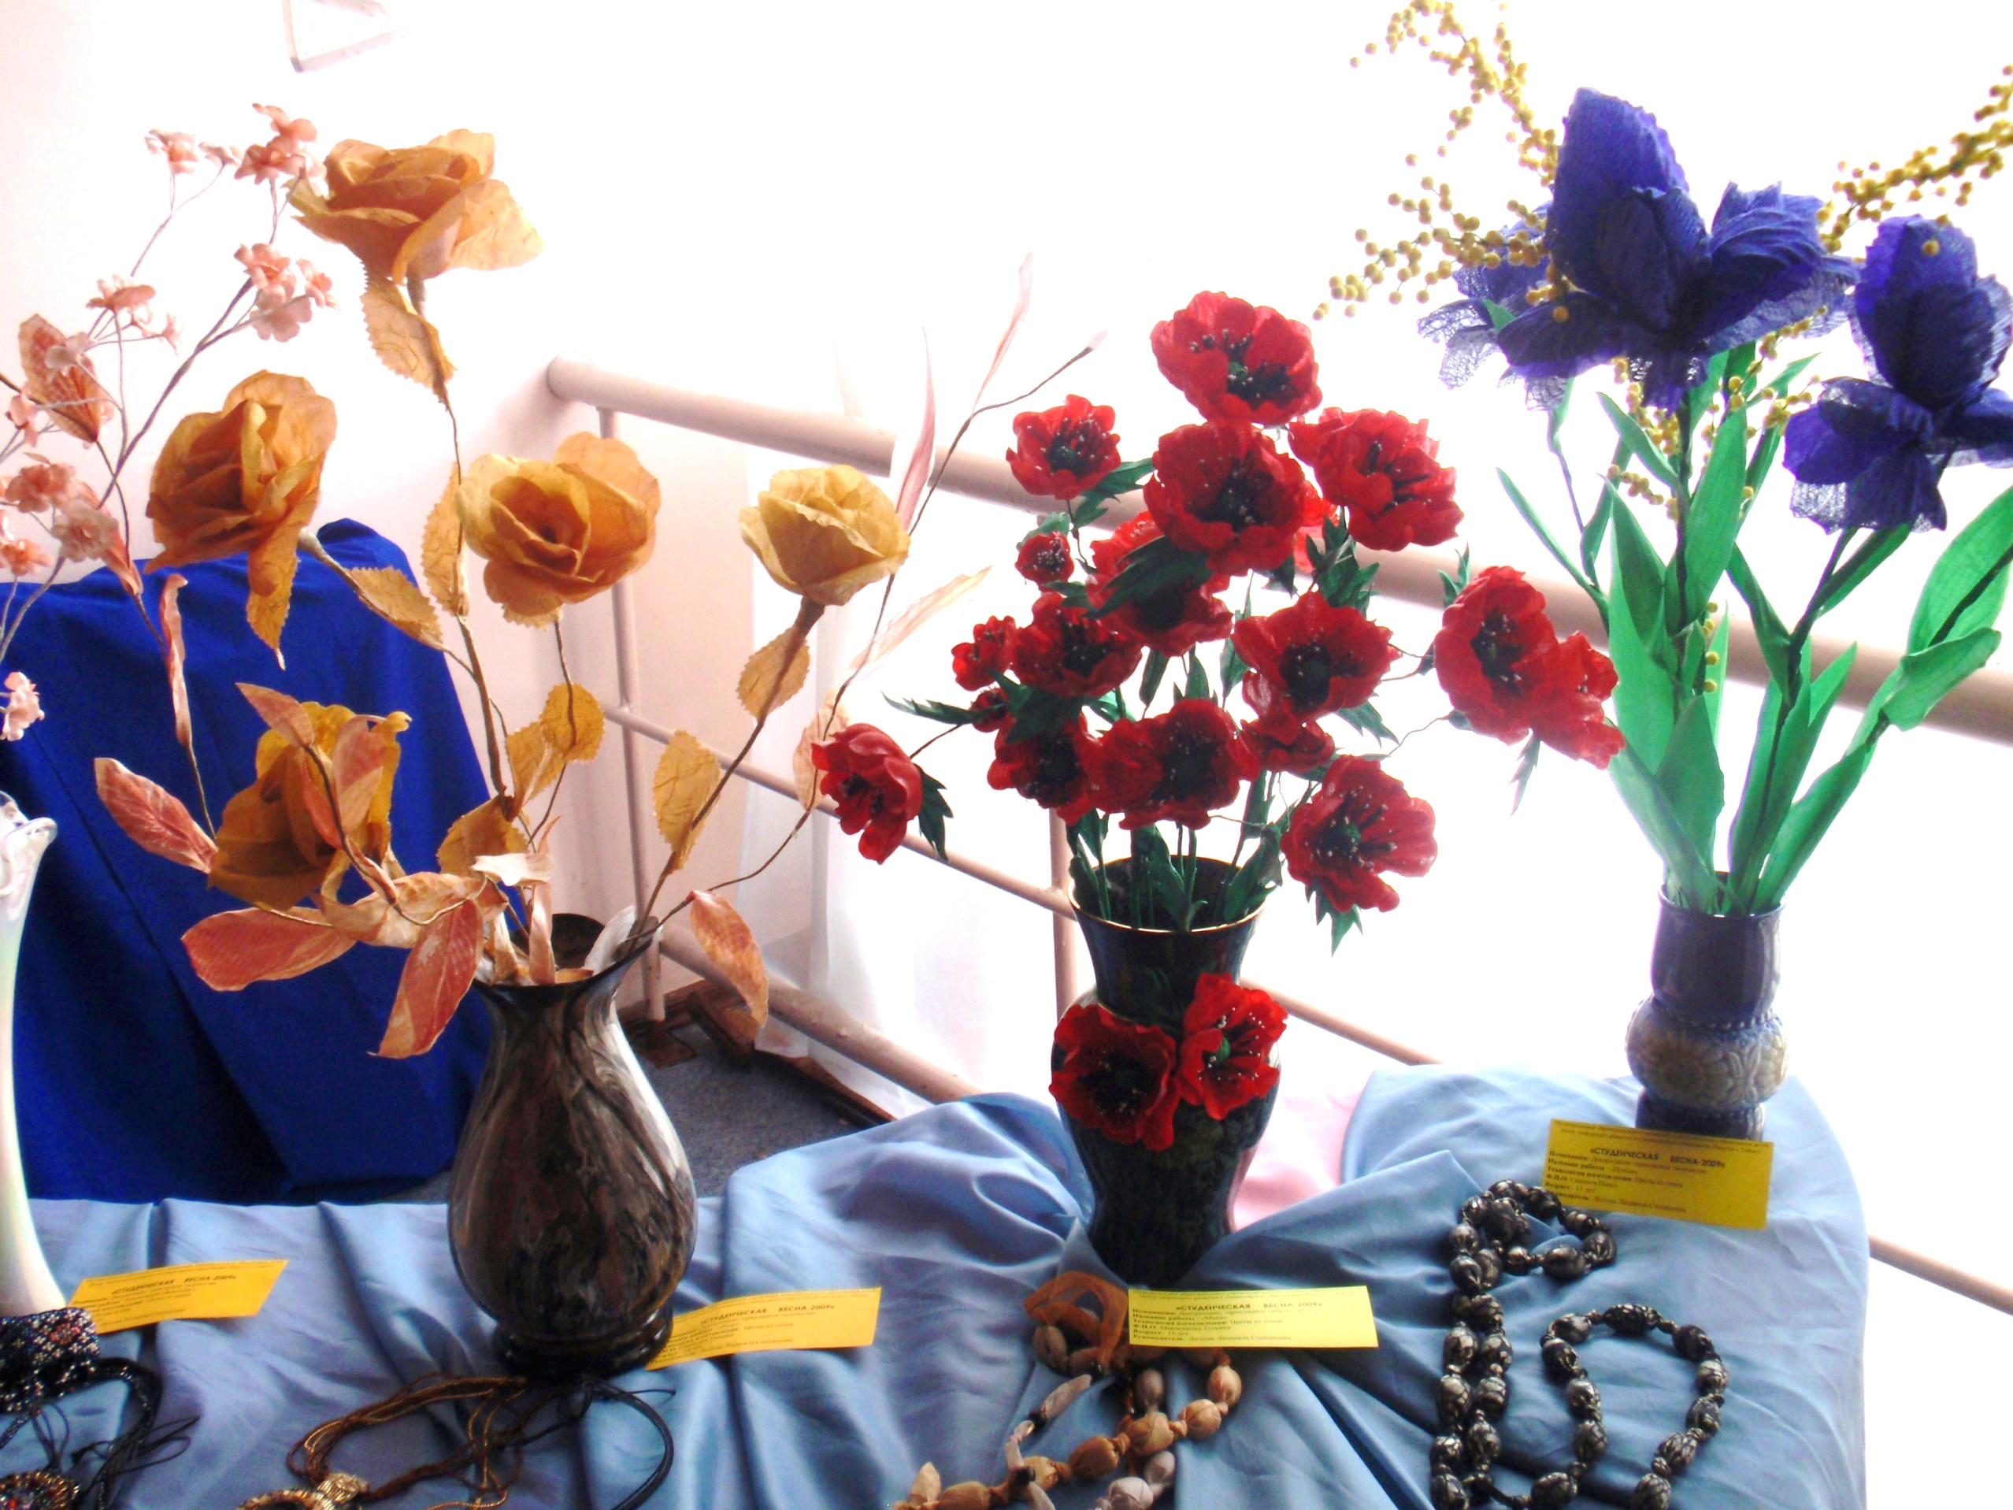

Slide 13
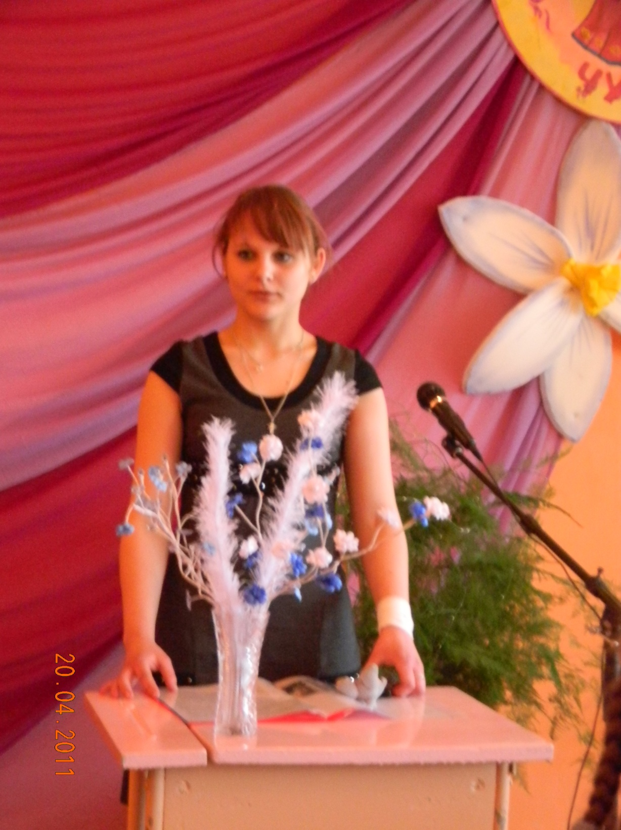

Slide 14
Составленная по законам золотого сечения композиция гарантировано гармонична

